Slide 1
AKRAN ZORBALIĞI
ÖĞRETMEN SUNUMU

Slide 2
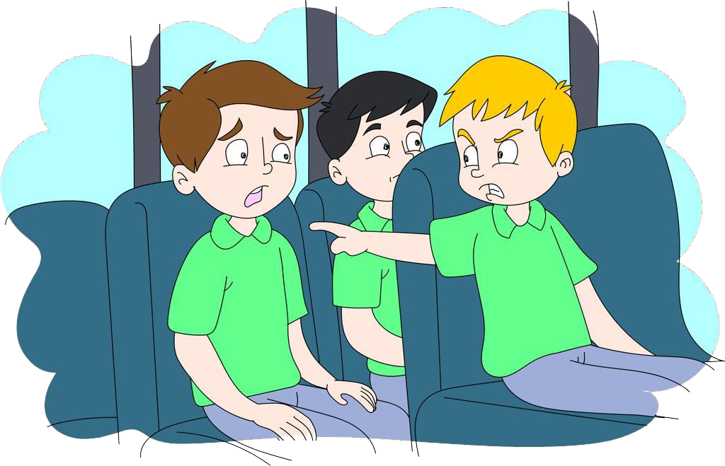
AKRAN ZORBALIĞI NEDİR?
Akran zorbalığı, okullarda bir ya da birkaç çocuğun bir başka çocuğa karşı yaptığı saldırgan davranışlar olarak tanımlanmaktadır.
Bir davranışın akran zorbalığı olarak tanımlanması için üç temel özellik
gerekmektedir:
1- Davranışın zarar verme niyetiyle kasıtlı olarak yapılması
2- Davranışın tekrarlaması ve sürekli olması
3- Çocuklar arasında güç dengesizliğinin olması (fiziksel, zihinsel, sosyal
ve yaş gibi)
(Olweus, 1993; Rigby, 2003)

Slide 3
AKRAN ZORBALIĞI
Akran Zorbalığı | Akran Çatışması
Arkadaşlık ilişkisi yoktur. | Arkadaşlık ilişkisi vardır.
Güçler arası denge yoktur. | Güçler arası denge vardır.
Davranışlar sıklıkla tekrarlanır. | Arada sırada yaşanır. Çatışma sürekli değildir.
Sonuçları kalıcı ve ağırdır. | Sonuçları ciddi değildir.
Pişmanlık ve sorumluluk alma yoktur. | Pişmanlık ve sorumluluk alma vardır.
Problem çözülmeye çalışılmaz. | Taraflar problemi çözmeye çalışır.
Eşit duygusal tepki yoktur. Sadece zorbalığa maruz kalanın yaşadığı olumsuz duygusal tepki vardır. | Taraflar arasında eşit duygusal tepki vardır.

Slide 4
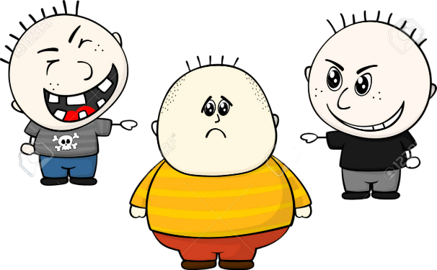
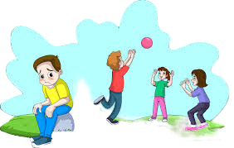
AKRAN ZORBALIĞI ÖRNEKLERİ
Nazlı ve Aslı teneffüste saklambaç oynamaktadır. Özlem de her seferinde oyuna katılmak ister ama biraz kilolu olduğu için onu oyuna almazlar ve ‘dombili, sen kenarda otur’ diye dalga geçerler. Özlem dönem başından beri bütün teneffüslerde üzgün bir şekilde yalnız başına oturmaktadır. Nazlı ve Aslı, Pazartesi günü yemekhanede Özlem’in tepsisinden tatlısını alıp ‘dombili, buna ihtiyacın mı var?’ diye gülerler. Özlem üzülerek yemekhaneden çıkar.
Aynı sınıfta olan Ali ve Hakan her sabah okula beraber yürüyerek gelmektedir. Pazartesi günü ilk teneffüste beraber futbol oynarlarken Ali topa öyle bir hızlı vurur ki, top Hakan’ın yüzüne çarpar. Hakan bir anda çok sinirlenir ve Ali’ye bağırmaya başlar. Ali de ona bağırır ve yumruklaşmaya başlarlar. Arkadaşları araya girerek onları ayırır. Bütün gün birbirleri ile konuşmazlar ancak okul çıkışında eve beraber yürürken bugün yaşanan olay üzerinde konuşurlar.

Slide 5
AKRAN ZORBALIĞI HAKKINDA
Yanlışlar | Doğrular
Bizim okulumuzda zorbalık yoktur. | Zorbalık her okul türünde ve kademesinde görülebilir.
Zorbalığa maruz kalan çocuk bu olayı ailesine veya öğretmenine anlatır. | Çocuklar çoğunlukla utandıkları veya üzüldükleri için bu olayı kimse ile paylaşmaz.
Zorbalığı yetişkinlere anlatmak ‘ispiyonculuk’tur. | Zorbalık olaylarını bir yetişkinle paylaşmak sadece olayı bildirmektir. Başkasına yapılan bir suçu paylaşmaktır.
İsim takmak, dalga geçmek bir tür şakalaşmadır. | Karşı tarafı incitmek veya zarar vermek amacıyla yapılan davranışlar şakalaşma değildir.
Çocuklar zorbalıkla kendi başına baş edebilir. | Çocukların zorbalıkla baş etmesi için yetişkinlerin desteğine ihtiyaçları vardır.
Yalnızca erkekler zorbalık yapar. | Kızlar ve erkekler zorbalık yapar, cinsiyete göre zorbalık türleri farklılaşabilir.
Bazı çocuklar doğuştan daha saldırgandır. | Saldırgan davranışlar çevreden de öğrenilebilir ve pekiştirilir.
Bazı çocuklar adeta zorbalığı davet eder/hak eder. Zorbalığa uğramak o çocuğun suçudur. | Hiçbir çocuk zorbalığa maruz kalmayı hak etmez. Bu asla onun suçu değildir.
Sadece farklı özellikleri olan çocuklar zorbalığa uğrar. | Zorbalık her yaşta her çocuğun başına gelebilir.

Slide 6
AKRAN ZORBALIĞI HAKKINDA
Akran zorbalığı Dünya’da ve Türkiye’deki okullarda (özel, devlet, gündüzlü, yatılı fark etmeksizin) ve her okul kademesinde sıklıkla görülen bir problemdir.
Araştırmalara göre, akran zorbalığı olayları
okul öncesi düzeyinde
Dünyadaki farklı ülkelerde ve bizim ülkemizde %7 ile %55 arasında görülmektedir.
ilkokul düzeyinde
Dünyadaki farklı ülkelerde %12 ile %55 arasında
Ülkemizde ise %5 ile %65 arasında görülmektedir.
ortaokul düzeyinde
Dünyadaki farklı ülkelerde %6 ile %54 arasında
Ülkemizde ise %8 ile %51 arasında görülmektedir.
Lise düzeyinde
Dünyadaki farklı ülkelerde %7 ile %40 arasında
Ülkemizde ise %24 ile %51 arasında görülmektedir.

Slide 7
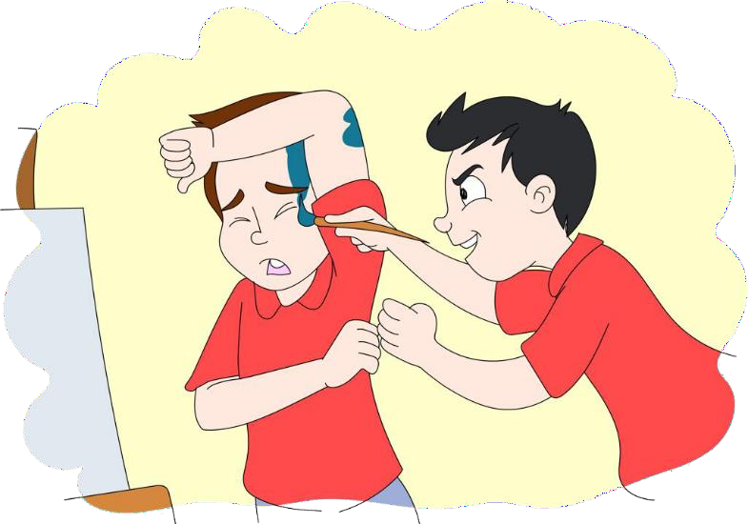
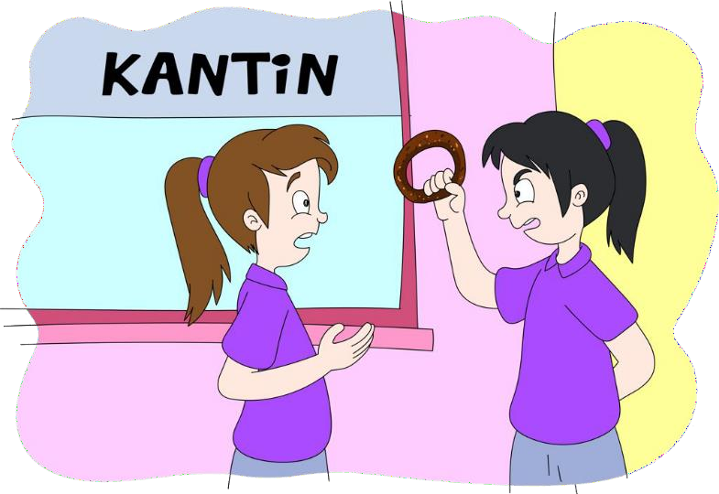
AKRAN ZORBALIĞI NERELERDE GÖRÜLÜR?
Sınıf*
Koridor*
Okul bahçesi*
Oyun sahası *
Kantin
Yemekhane
Tuvalet
Spor salonu, soyunma odası
Atölye ve laboratuvar
Okul servisi veya okul yolu
Yatakhane ve banyo (yatılı okullarda)
*Daha sıklıkla görülmekte

Slide 8
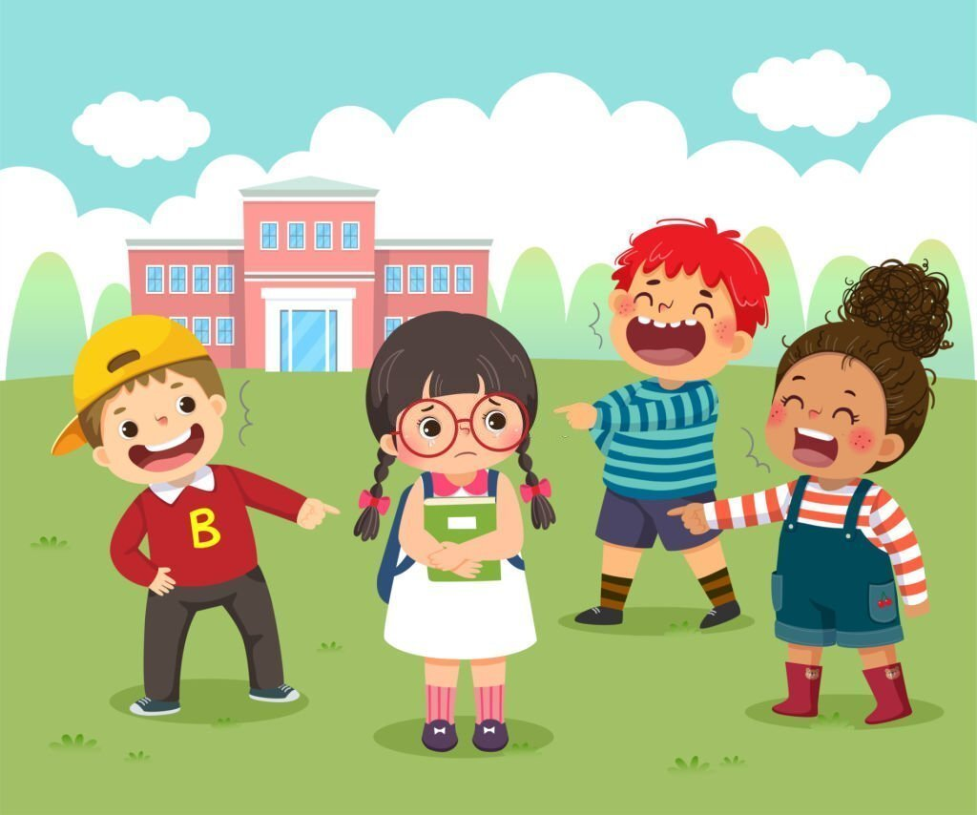
AKRAN ZORBALIĞI TÜRLERİ
Akran zorbalığı 4 temel başlık altında incelenebilir:
Fiziksel zorbalık Sözel zorbalık
İlişkisel/sosyal zorbalık Sanal zorbalık

Slide 9
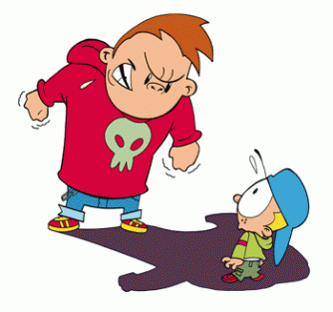
AKRAN ZORBALIĞI TÜRLERİ
Fiziksel zorbalık: Çocuğa yönelik doğrudan fiziksel güç uygulanmasıdır.
Vurmak
İtmek
Tükürmek
Tekme atmak
Çelme takmak
Saçını çekmek
Eşyalarına zarar vermek
Sırasını çizmek
Sınıfa/tuvalete kilitlemek
Tuvaletin kapısını açmak
Fiziksel zorbalık okullarda en sık görülen zorbalık türüdür.
Diğer zorbalık türlerine kıyasla öğretmenler/öğrenciler tarafından kolaylıkla tespit edilir.
Araştırmalar öğretmenlerin fiziksel zorbalığı diğer zorbalık türlerine kıyasla daha çok
önemsediğini ve ciddiye aldığını göstermektedir.

Slide 10
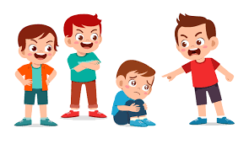
AKRAN ZORBALIĞI TÜRLERİ
Sözel zorbalık: Çocuğa yönelik olumsuz sözel ifadelerin kullanılmasıdır.
İsim/lakap takmak
Hakaret etmek
Küfürlü konuşmak
Bağırmak
Küçük düşürücü sözler söylemek
Alay etmek, dalga geçmek
Sözel zorbalığın öğretmenler/öğrenciler tarafından fark edilmesi daha zordur.

Slide 11
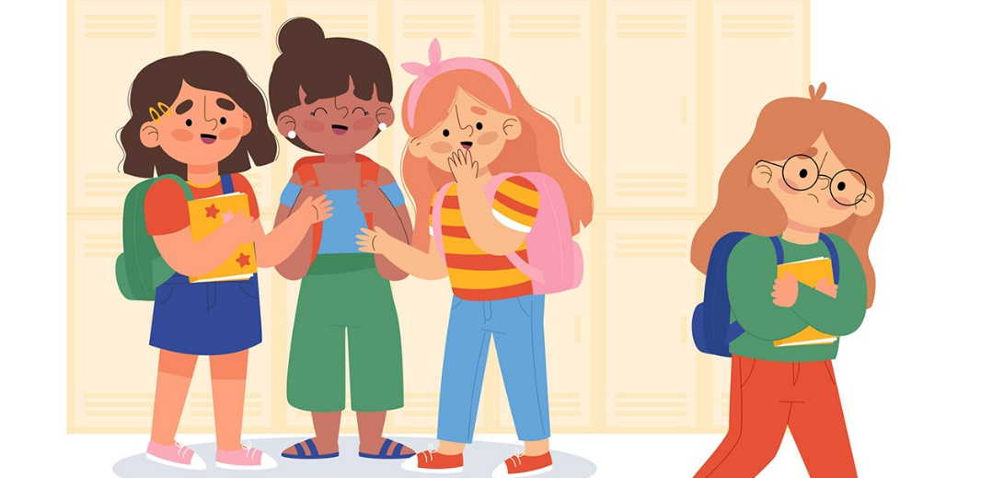
AKRAN ZORBALIĞI TÜRLERİ
İlişkisel/sosyal zorbalık: Çocuğun arkadaşlık/sosyal ilişkilerine zarar vermeyi hedefleyen davranışların yapılmasıdır.
Dedikodu yapmak ve yaymak
Arkadaş grubundan dışlamak
Küçük düşürmeye çalışmak
Okul dışı aktivitelere dahil etmemek
Tehdit etmek
Utandırmak
Taklit etmek
Öğretmenler/öğrenciler tarafından fark edilmesi en zor olan türdür. Bu nedenle diğer türlerine kıyasla etkilerinin daha yaralayıcı/ciddi olduğu düşünülmektedir.

Slide 12
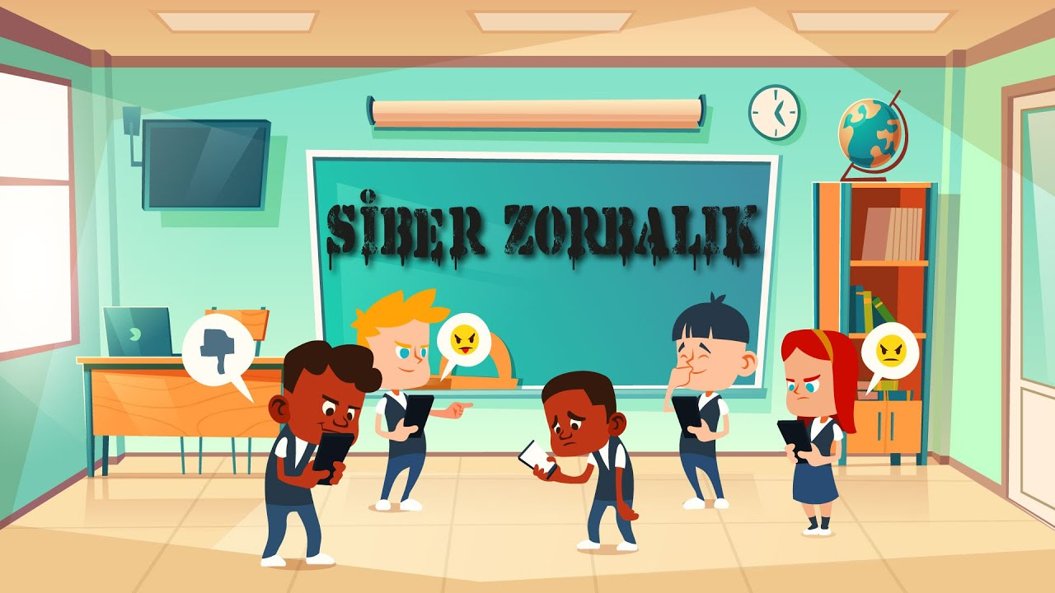
AKRAN ZORBALIĞI TÜRLERİ
Siber zorbalık: Teknolojik aletlerle (örn. cep telefonu, bilgisayar) yapılan zorba davranışlardır.
Rahatsız edici mesajlar göndermek
Sosyal medya siteleri aracılığıyla rahatsız etmek (İtiraf sayfaları vb.)
Kişiden habersiz sosyal medya hesabı açmak
Fotoğraflarını izinsiz kullanmak
Kişiyi kötüleyen/küçük düşüren paylaşımlarda bulunmak
Siber zorbalık olaylarında zorbalık yapanlar anonimdir ve kimliklerini gizleyebilir.
Zorbalık yapanlar hızlı bir şekilde geniş kitlelere ulaşabilir ve haftada 7 gün/24 saat zorbalık yapabilir.

Slide 13
AKRAN ZORBALIĞINDA YAŞ FARKLILIKLARI
Akran zorbalığı ile karşılaşma riskinin her öğretim kademesinin ilk yılında daha fazla olduğu bilinmektedir. Özetle, ilkokul 1. sınıf, ortaokul 5. sınıf ve lise 9. sınıfta olan öğrencilerin akran zorbalığına uğrama olasılıkları diğer sınıflardaki öğrencilere göre daha yüksektir. Zorbalık yapanların kendilerini koruma becerileri daha zayıf olan ve yaşça kendilerinden daha küçük olan öğrencileri hedef olarak seçtikleri gözlenmektedir.
Yaşa bağlı olarak zorbalık türü de değişmektedir.
Yaş arttıkça fiziksel zorbalık türünde azalma gözlenirken, sözel zorbalık türünde ise artış olduğu tespit edilmiştir. İlkokul yıllarında daha çok fiziksel ve sözel, ortaokul yıllarında daha çok sözel ve ilişkisel, lise yıllarında ise daha çok ilişkisel ve siber zorbalık görülmektedir.

Slide 14
AKRAN ZORBALIĞINDA CİNSİYET FARKLILIKLARI
Genel olarak, erkeklerin kızlara oranla daha fazla zorbalık yaptığı ve daha fazla
zorbalığa maruz kaldığı bulunmuştur. Ancak zorbalık türüne göre cinsiyet farklılıkları bulunmaktadır.
Erkeklerin kızlara kıyasla daha sıklıkla fiziksel zorbalık yaptığı ve maruz kaldığı
Kızların erkeklere kıyasla daha sıklıkla ilişkisel zorbalık yaptığı ve maruz kaldığı
Erkeklerin ve kızların ise benzer oranda sözel zorbalık yaptığı ve maruz kaldığı
bulunmuştur.

Slide 15
AKRAN ZORBALIĞINDA FARKLI ÖĞRENCİ ROLLERİ
Akran zorbalığı durumlarında yer alan çocukları 4 temel grupta ele alabiliriz:
Zorbalık yapanlar
Zorbalığa maruz kalanlar
Hem zorbalık yapan hem de aynı zamanda zorbalığa maruz kalanlar
İzleyiciler (olaya tanıklık edenler)

Slide 16
AKRAN ZORBALIĞI YAPAN ÇOCUKLARIN
Bireysel özellikleri
Başkaları üzerinde egemenlik kurmayı sevme
Saldırganca davranmaktan gurur duyma
Diğerlerinin duygularına karşı duyarsız olma, empati kurmakta güçlük yaşama
Sosyal ve duygusal becerilerde zayıflık
Öfke kontrolü problemi yaşama
Yetişkinlere karşı itaatsiz davranışlarda bulunma
Okul dışındaki ortamlarda da saldırganca davranma
Ailesel özellikleri
Aile içinde olumsuz rol modellerinin olması (örn. küfürlü konuşan veya şiddet uygulayan anne-babalar/kardeşler)
Anne-baba arasında çatışma
Aile içi şiddet, fiziksel ve/veya duygusal istismar
Anne-babanın ilgi, sevgi, yakınlık göstermemesi
Çocuğa fiziksel ceza verilmesi
Çocuğun saldırgan davranışlarla istediğini elde edebilmesi
Aile içi iletişimin zayıf/kopuk olması

Slide 17
AKRAN ZORBALIĞINA MARUZ KALAN ÇOCUKLARIN
Bireysel özellikleri
Ailesel özellikleri
Çekingen, içe kapanık, itaatkar olma
Düşük benlik saygısı ve özgüven
Sosyal ortamlarda endişeli, kaygılı, güvensiz davranışlar sergileme
Farklı fiziksel özelliklere sahip olma
(örn. aşırı kısa/uzun boy, aşırı
zayıf/kilolu, kekemelik, diş teli – gözlük kullanma)
Fiziksel veya zihinsel engele sahip olma
Dezavantajlı gruba ait olma (göçmen/etnik azınlık)
Aşırı koruyucu ve kollayıcı anne babalar
Aile içi iletişimin zayıf/kopuk olması
Çocuğun aile ortamında saldırgan davranışlara maruz kalması

Slide 18
HEM ZORBALIK YAPAN HEM MARUZ KALAN ÇOCUKLARIN
Bireysel özellikleri
Zorbalık yapan ve zorbalığa maruz kalan grubun özelliklerini aynı anda taşıma
Hem kaygılı hem saldırgan yapıda olma
Arkadaşları tarafından dışlanan
Ailesel özellikleri
Aile içinde şiddet ve baskıyla yetiştirilme
Aile ortamında saldırganlığa maruz kalma
Anne-babanın ilgisiz davranması
Anne-babanın tutarsız disiplin yöntemleri uygulaması

Slide 19
AKRAN ZORBALIĞINDA İZLEYİCİ ÇOCUKLARIN
Bireysel özellikleri
Zorbayı destekleyen (onu alkışlayarak, mimikleri ile veya sözel olarak bu davranışları onaylayan)
Bir gün kendisinin başına geleceğini düşünen ve bundan dolayı akran zorbalığına uğrayan kişiyi korumaya yönelik herhangi bir müdahalede bulunmayan (olay yerinden uzaklaşan veya olayı sessizce izleyen)
Zorbalığa maruz kalan kişiyi koruyan çünkü kendisinin başına
gelmeyeceğinden emin olan (genelde popüler çocuklar)
Zorbalığa maruz kalan kişiye destek olan (kurbanın yanında yer alarak onu sakinleştirerek veya araya girerek koruyan)

Slide 20
EBEVEYNLERİN ROL MODEL OLMASI
Çocuklar çevrelerindeki kişileri gözlemler, onları taklit ederler ve model alırlar.
Eğer çocuklar davranışın sonunda ödül alırsa davranışı tekrarlama olasılığı artar,
eğer pekiştireç almazsa davranışı tekrarlama olasılığı azalır.
Örneğin, bir çocuk ebeveynlerine okulda arkadaşının kendisine vurduğunu ve onun da arkadaşına yumruk atarak karşılık verdiğini söylerse:
Ebeveynleri bu durumu onaylarsa, çocuk bu davranışı sürdürmeye devam edecektir.
Ebeveynleri bu durumu onaylamazsa, çocuk bu davranışı tekrarlamayacaktır.

Slide 21
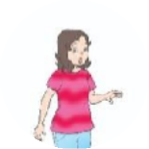
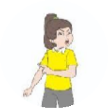
Aslı, annesinin (rol model) komşuya bağırdığını gözlemliyor.
ZORBALIĞI İZLEYENLER İÇİN
Komşu kadın korkuyor ve annesinin dediğini yapıyor.
(modelin davranışı ödül aldı)
Aslı ‘Ben de istediklerimi yaptırmak için bağırabilirim’ diyor. (aynı ödül beklentisi)
Aslı, arkadaşlarına teneffüste onunla kantine gelmeleri için bağırıyor.
(modeli taklit ediyor)
Arkadaşları korkuyor/pes ediyor ve onunla kantine gidiyorlar. (direkt ödül aldı)
Aslı arkadaşlarına ne zaman bağırsa istedikleri oluyor ve kendisini mutlu hissediyor. (öz yeterlik/kendine güven artıyor)
Aslı evde ve okulda istediklerini yaptırmak için ne zaman istese bu yola başvuruyor.
Kısa ve uzun süreli
sonuçlar

Slide 22
AKRAN ZORBALIĞI İLE İLİŞKİLİ FAKTÖRLER
Okula İlişkin Faktörler
Çevresel Faktörler
Çocuğun İçinde yaşadığı toplumsal çevre
Şiddetin toplumsal olarak kabul gördüğü ve sıkça uygulandığı toplumlar
Çocuğun yaşadığı mahallenin özellikleri
Şiddetin ve yoksulluğun yoğun olduğu semtler → şiddet içerikli veya suça yönelik davranışlar (örn. sokak kavgası, çete üyesi olma, hırsızlık)
Medyanın etkisi (TV, film, video oyunları, internet, sosyal medya)
Televizyonda şiddet içerikli programlar izlemek ve bilgisayar oyunu oynamak
Zorbalığın sıklıkla meydana geldiği yerlerin (koridor, okul bahçesi ve oyun alanları) yetersiz denetimi
Okul veya sınıf mevcudunun kalabalık olması
Okulda saldırgan davranışların hoş görülmesi
Öğretmenlerin öğrencilere yönelik
Uygun olmayan disiplin yöntemleri kullanması
Şaka amaçlı uygunsuz sözel ifadeler kullanması
Okulda akran zorbalığına yönelik politika ve kuralların olmaması
Öğretmenlerin zorbalık davranışlarını fark edememesi veya görmezden gelmesi

Slide 23
AKRAN ZORBALIĞI YAPAN ÇOCUKLAR İÇİN
Okula uyumda güçlük
Dışlanma, yalnız kalma, sevilmeme
Arkadaşlık ilişkilerinde zorluklar
Kısa süreli sonuçlar
Saldırgan davranışların sürmesi
Arkadaşlık ilişkilerinde problemler
Erken yaşlarda sigara, alkol ve madde kullanma riski
Suça yönelik davranışlarda bulunma
Uzun süreli sonuçlar

Slide 24
AKRAN ZORBALIĞINA MARUZ KALAN ÇOCUKLAR İÇİN
Düşük özgüven
Fiziksel belirtiler (baş ağrısı, karın ağrısı, mide bulantısı)
Kısa süreli sonuçlar
Uyku sorunları (korkulu rüyalar, kabuslar)
Okula bağlılıkta azalma
Okulda güvende hissetmeme, okula gitmek istememe
Akademik başarıda düşüş
Kendine zarar verme davranışları
Uzun süreli sonuçlar
Düşük özgüven ve benlik saygısı
Depresyon ve kaygı bozuklukları
Sosyal ilişkilerde problemler

Slide 25
HEM ZORBALIK YAPAN HEM MARUZ KALAN ÇOCUKLAR İÇİN
Yüksek düzeyde saldırgan davranışlar
Depresyon ve kaygı bozuklukları
Duygusal stres
Düşük benlik saygısı
Sosyal ilişkilerde problemler
Dışlanma
Kısa ve uzun süreli
sonuçlar

Slide 26
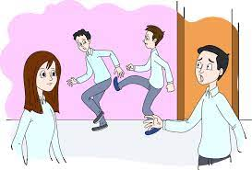
ZORBALIĞI İZLEYENLER İÇİN
Kendisinin de aynı şeyleri yaşayacağına dair korku ve endişe
Kendisini savunmak için sürekli tetikte hissetme
Zorbalığa maruz kalan arkadaşı için üzülme
Yardım edemediği için suçluluk duyma
İspiyoncu olarak damgalanmaya karşı endişe duyma
Bir taraf tutma konusunda kendisini baskı altında hissetme
Okulda güvende hissetmeme, okula gitmek istememe
Kısa ve uzun süreli
sonuçlar

Slide 27
AKRAN ZORBALIĞINI ÖNLEYİCİ OKUL YAKLAŞIMI
Akran zorbalığı konusunda bütüncül bir okul yaklaşımı geliştirilmeli.
Akran zorbalığı konusunda öğretmenlere ve okuldaki tüm çalışanlara yönelik açık, net ve tutarlı bilgiler verilmeli ve destek sağlanmalı.
Akran zorbalığının tanımı herkes için aynı olmalı.
Akran zorbalığı hakkında kesin kural ve politikalar geliştirilmeli.
Okulda ‘Akran Zorbalığını Önleme Komisyonu’ kurulmalıdır.
Okulda ve okul çevresinde zorbalık olaylarının en sık görüldüğü yerlerde
güvenlik için ek önlemler alınmalı.

Slide 28
AKRAN ZORBALIĞINI ÖNLEYİCİ OKUL YAKLAŞIMI
Öğretmenlere akran zorbalığı konusunda tekrarlayıcı eğitimler/seminerler
verilmeli ve öğretmenler desteklenmeli.
Öğretmenler, akran zorbalığını önleme ve müdahale politikalarının hazırlanması, uygulanması ve değerlendirilmesi konusunda katkıda bulunmalı.
Akran zorbalığı olayına karışan öğrenciler (tüm roller için) tespit edilmeli ve uygun müdahaleler gerçekleştirilmeli.
Ebeveynlere akran zorbalığı konusunda bilgilendirme seminerleri
düzenlenmeli ve onların müdahale sürecine katılması sağlanmalı.

Slide 29
ÖĞRETMENLER NELER YAPABİLİR? (KISA VADELİ)
4.
Zorbalık yapan öğrencileriniz için:
1
Zorbalık davranışına anında müdahale edin; davranışı sonlandırın.
Okulunuzda asla zorbalığa yer olmadığını açıklayın.
Zorbalığının kendisine ve karşı tarafa zarar vereceğini anlatın.
Böyle devam ederse arkadaşlık ilişkilerinde problemler yaşamaya devam edeceğini söyleyin.
Problemlerini zorbalık dışında farklı yollarla çözebileceğini açıklayın.
Eğer kendisini öfkeli, sinirli veya kızgın hissediyorsa bir yetişkinden yardım alması gerektiğini söyleyin. Gerekirse okul psikolojik danışmanın/rehber öğretmenine yönlendirin.

Slide 30
ÖĞRETMENLER NELER YAPABİLİR? (KISA VADELİ)
4.
Zorbalığa maruz kalan öğrencileriniz için:
2
Zorbalık davranışına anında müdahale edin; davranışı sonlandırın.
Onun suçu olmadığını söyleyin.
Zorbalığa uğrayan ilk ve tek kişinin kendisi olmadığını vurgulayın; bu davranışı yaşayan başka öğrenciler de olduğunu belirtin.
Zorbalık yapana kesinlikle şiddet kullanarak karşılık vermemesi gerektiğini açıklayın. Şiddet kullanmak yerine sakin kalmasını söyleyin.
Böyle bir olay tekrar gerçekleştiğinde durumu hemen bir yetişkine (sınıf öğretmeni, psikolojik danışman/rehber öğretmen,ebeveynleri) anlatması gerektiğine ikna edin.

Slide 31
ÖĞRETMENLER NELER YAPABİLİR? (KISA VADELİ)
Olaya tanıklık eden/izleyen öğrencileriniz için:
3
Zorbalık davranışına anında müdahale edin; davranışı sonlandırın.
Onun suçu olmadığını söyleyin.
Zorbalığa uğrayan ilk ve tek kişinin kendisi olmadığını vurgulayın; bu davranışı yaşayan başka öğrenciler de olduğunu belirtin.
Zorbalık yapana kesinlikle şiddet kullanarak karşılık vermemesi gerektiğini açıklayın. Şiddet kullanmak yerine sakin kalmasını söyleyin.
Böyle bir olay tekrar gerçekleştiğinde durumu hemen bir yetişkine (sınıf öğretmeni, psikolojik danışman/rehber öğretmen,ebeveynleri) anlatması gerektiğine ikna edin.

Slide 32
ÖĞRETMENLER NELER YAPABİLİR? (UZUN VADELİ)
1.
Öğrencilerinize akran zorbalığı hakkında bilgi verin.
Akran zorbalığının tanımı, türleri ve sonuçları hakkında konuşun.
Akran zorbalığını neden önlememiz gerektiğini açıklayın.
2 Olumlu rol model olun, zorbalık olaylarına hemen müdahale edin.
Bu okulda akran zorbalığının asla kabul edilemeyeceğini açıklayın.
Sınıf içerisindeki tutum ve davranışlarınız ile şiddete karşı olan tavrınızı gösterin.

Slide 33
ÖĞRETMENLER NELER YAPABİLİR? (UZUN VADELİ)
3
Öğrencilerle yakın ve sıcak ilişkiler kurun.
Yakın ve sıcak ilişkiler kurarak öğrencilerin size güvenmesine yardımcı olun. Bu sayede öğrenciler zorbalık olaylarını
sizinle paylaşacaktır.
4
Olumlu bir sınıf ortamı yaratın.
Sınıf içerisindeki arkadaşlık dinamiklerini yakından tanıyın.
Olumlu disiplin yöntemleri kullanın.
Rekabetçi eğitim yerine işbirlikçi öğrenmeye önem verin.

Slide 34
ÖĞRETMENLER NELER YAPABİLİR? (UZUN VADELİ)
4.
Öğrencilerinize destek olun.
5
Çocuğunuzun diğer öğrencilerin neler hissedebileceğine yönelik empati kurmasını sağlayın.
Başkalarına saygı duymayı ve farklılıkları kabul etmeyi öğretin.
Çocuğunuzun sosyal etkinliklere katılımını destekleyin.
Aileler ile mutlaka işbirliği halinde olun
6
Aileler ile yakın iletişim halinde olun ve önleyici çalışmalar konusunda ortak stratejiler geliştirin.
Ailelere yönelik seminerler düzenleyin ve konu ile ilgili broşürler gönderin.

Slide 35
ÖĞRETMENLER NELER YAPABİLİR? (UZUN VADELİ)
4.
Öğrencilerinizi yakından gözlemleyin.
7
Öğrencilerinizin akademik durumunu ve sosyal ilişkilerini yakından takip edin.
Teneffüslerde öğrencilerinizin arkadaşlık ilişkilerini gözlemleyin.
Zorbalık olaylarına karışan öğrencileri psikolojik danışmana yönlendirin.
8
Sınıfınızda veya okulun herhangi bir yerinde karşılaştığınız
zorbalık olayını görmezden gelmeyin, sessiz kalmayın, hemen müdahale edin.
Zorbalık yapan öğrenci ve zorbalığa maruz kalan öğrenci ile ayrı ayrı görüşün.
Gerektiği durumlarda olayı psikolojik danışman/rehber
öğretmen ile paylaşın ve öğrencileri ona yönlendirin.

Slide 36
AKRAN ZORBALIĞI ÖĞRETMEN SUNUMU
Dinlediğiniz için teşekkürler.
Akran Zorbalığı veli sunumu hazırlanırken MEB Özel Eğitim ve Rehberlik Hizmetleri Genel Müdürlüğünün Akran Zorbalığı içerikleri kullanılmıştır. Daha detaylı bilgiler için https://orgm.meb.gov.tr/www/akran-zorbaligi/icerik/2085 sitesini ziyaret edebilirsiniz.

